Slide 1
二分相关
Nickel_Angel

Slide 2
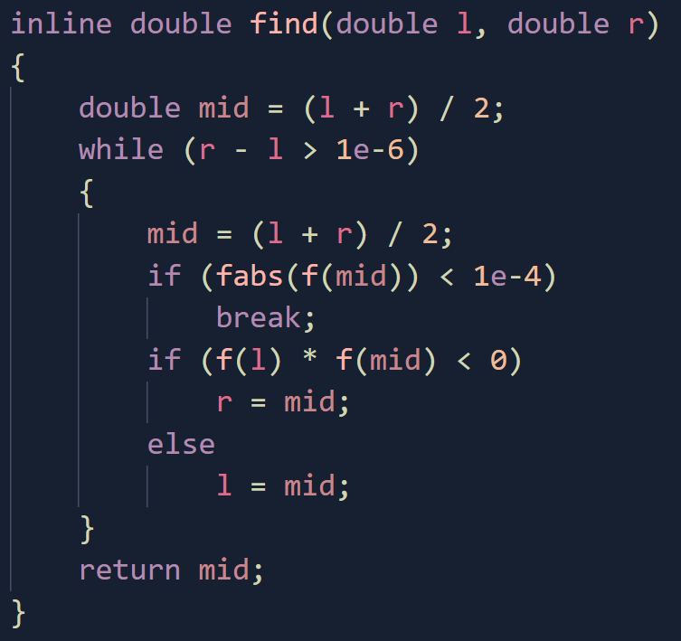

二分法找零点
设函数 $f\left(x\right)∈C\left[l, r\right]$ 且在此区间上单调递增并存在一零点，我们可以每次取 $mid=\frac{l+r}{2}$，通过判断 $f\left(l\right),f\dot{\left(mid\right)}$ 是否异号从而缩小零点所在的区间为 $\left(l, mid\right)$ 还是 $(mid, r)$。然后继续二分，直到找到零点或答案达到一定精度。

Slide 3

P1024 一元三次方程求解
求解一元三次方程 $ax^{3}+bx^{2}+cx+d=0，保证$方程组有三个根且均在 $[−100,100]$ 内。保留两位小数。
三次函数不单调，怎么办？

Slide 4

Solution
将一元三次方程的根转化为三次函数的零点，然而三次函数不是单调的。所以考虑求导函数的零点，即三次函数的极值点 $k_{1},k_{2}$。然后再将区间划分为$\left[−100, k_{1}\right], \left[k_{1},k_{2}\right], [k_{2}, 100]$ 三段，二分即可。

Slide 5
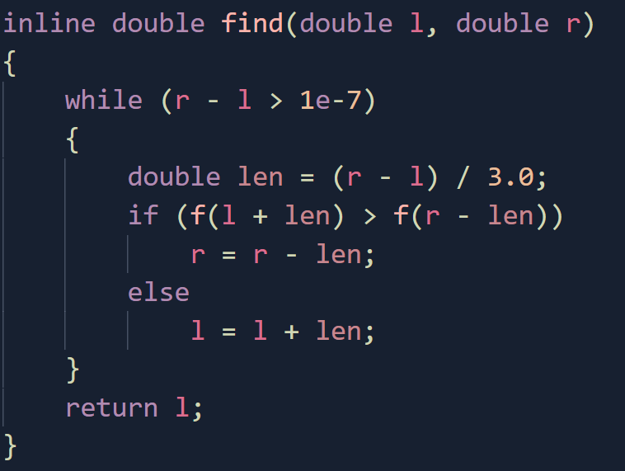

拓展—三分法
三分法是求解单峰函数的极值的一种工具，即若一个函数 $f\left(x\right)∈C[l,r]$，有且仅有一个极值，那么我们就可以使用三分法。
以求解极大值为例，现在算出区间的两个三等分点 $mid_{1},mid_{2}$，然后比较这两个点的函数值，如果 $f\left(mid_{1}\right)>f(mid_{2})$，那么极值点在区间 $(l, mid_{2})$，否则在区间 $(mid_{1},r)。$不断通过三分缩小极值点范围即可。

Slide 6

P3382 【模板】三分法
给定一个 $n$ 次函数，保证在范围 $[l,r]$ 内存在一点 $x$，使得其在 $[l, x]$ 上单调递增，在 $[x,r]$ 上单调递减，求 $x$ 的值。
三分模板题

Slide 7

二分查找
对于一个单调递增（或递减）的序列 $\{a_{n}\}$，我们有时希望查找一个数 $x$ 是否在序列当中，或者查找其在序列中的最小上界和最大下界。我们常常可以使用二分的思路。
STL 中提供了 lower_bound 和 upper_bound 两种基于二分寻找最小上界的函数，有时可以省去我们手写二分查找的不便。

Slide 8

P1198 [JSOI2008]最大数
你需要维护一个初始为空的序列，要求提供两种操作：
查询操作 Q $L$：查询当前序列末尾 $L$ 个数中最大的数，保证查询合法。
插入操作 A $n$：将 $n$ 加上 $t$ 后对给定常数 $d$ 取模，并插入到序列末尾，$t$ 为上一次询问的答案，初始时 $t=0$。
一共会有 $m$ 次操作，你只需输出每次查询操作的结果即可。
数据范围：$1≤m≤2×{10}^{5}, 1≤d≤2×{10}^{9},−2^{31}≤n≤2^{31}−1$

Slide 9

Solution
考虑如果序列中有两个数 $x,y$ 满足 $x<y$ 且其在序列中的位置也满足 $pos_{x}<pos_{y}$ 时，那么 $x$ 永远不可能成为某个查询的答案。
所以我们考虑维护一个栈，每当插入一个数 $x$ 时先将栈内小于 $x$ 的数弹出，因为这些数不可能是查询的答案，然后在将 $x$ 放入栈中。而对于大于 $x$ 的元素，它们可能会作为一个 $L$ 比较大的查询的答案，所以应当保留。
考虑如何进行查询操作，不难发现栈中元素保持着从栈底到栈顶在序列中的位置递增这一规律，故设当前序列长度为 $n，$则一个为 $L$ 的询问要求的即为区间 $[n −L+1, n]$ 的最大值，我们只需二分查找找到栈中第一个位置大于等于 $n −L+1$ 的数即可。

Slide 10

二分答案
在一些最优化问题中，我们有时可以确定问题可行解的所在的范围，这时我们有一个朴素的想法，即枚举范围内每一个数，然后判断这个数是否为问题的一个可行解。在求出的可行解中找到最优的一个即可。（即将最优化问题转化为判定性问题）
然而由于这个范围往往会很大，不过由于一些问题中答案总是满足单调性（即拥有类似于若 $x$ 是一个可行解，那么所有 $y≤x$ 也是一个可行解的性质），所以我们可以进行二分，找到答案。
不难发现，若可行解的范围为 $[0,w]$，一次验证答案的时间为 $f(n)$，则二分答案的时间复杂度为 $O(f\left(n\right) log w)$

Slide 11

CF1613C Poisoned Dagger
Monocarp 正在玩一个屠龙的游戏。龙一共有 $h 点$生命值，他计划对龙发起 $n$ 次攻击，第 $i$次攻击会在第 $a_{i}$ 秒进行。每一次攻击可以使龙中毒 $k$ 秒，每秒龙生命值减少 1，当龙在中毒状态中受到攻击，游戏会先取消龙的中毒状态，同时再让龙进入新的中毒状态。问 $k$ 最小为多少，可以使 Monocarp 杀掉这条龙。
$t$ 组数据。
数据范围：$1≤n≤100,1≤h≤{10}^{18},1≤a_{i}≤{10}^{9},a_{i}<a_{i+1},1≤t≤1000.$

Slide 12

Solution
本题二分答案转化的判定性问题为：当 $k=x$ 时 Monocrap 是否可以杀掉龙。
考虑如何验证答案：我们只需依次考虑两次相邻攻击时间间隔 $a_{i+1}−a_{i}$ 是否小于 $x$，如果小于 $x$，那么龙在这段受到的伤害为 $a_{i+1}−a_{i}$，否则受到的伤害为 $x$。最后判断伤害是否达到龙的总血量即可。

Slide 13
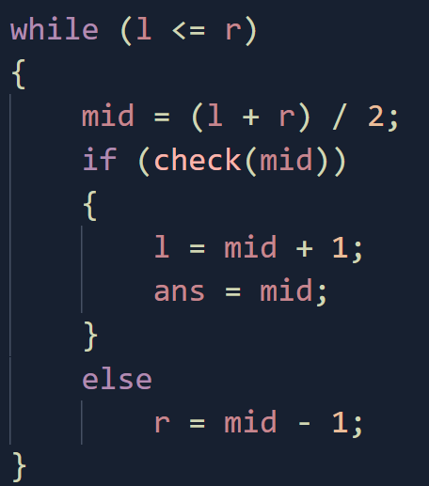
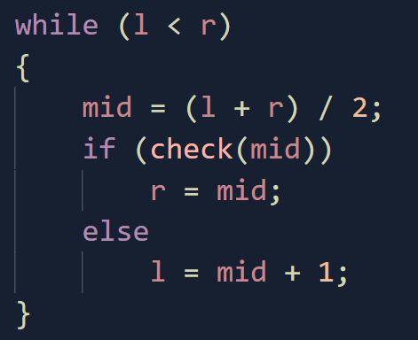
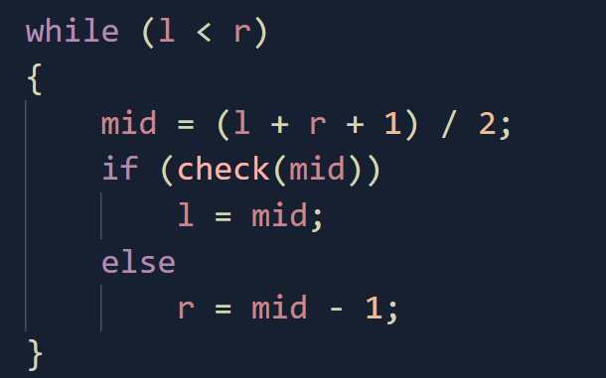

二分的边界问题
二分答案通常有两种写法，这两种写法都是左右端点都在可
行域内的写法。
第一种为记录答案的写法，第二种为不记录答案，终止时保
证 $l=r$，并将 $l$ 作为答案的写法，要注意这种写法根据二分
的不同可能会出现的死循环。

Slide 14

P2678 跳石头
在数轴上 $[0,L]$ 的区间内有 $n$ 个整点，给出这 $n$ 个点的坐标 $d_{i}$，现在可以最多删去 $m$ 个点，使得相距最近的两个相邻点的距离尽可能最长。求最长的距离。
数据范围：$0≤m≤n≤5×{10}^{4}, 1≤L≤{10}^{9}.$

Slide 15

Solution
考虑直接贪心，每次删除最小的间距并用堆维护，然而带来一个问题是我们无法确定删除一个区间左边的点或右边的点哪个方案更优。
故考虑二分答案。先将问题转化为判定性问题：即存不存在一种删点的方案，使得答案至少为 $x？$不难发现答案是满足单调性的，即如果可以通过删点使相距最近的两个相邻点的距离至少为 $x$，那么显然其对于所有 $0≤y≤x$ 均成立。
考虑如何验证二分得到的答案 $x$，我们考虑求该限制下最少我们要删除多少点。我们只需要从小到大依次考虑相邻的两个点，如果这两点距离大于 $x$，则将前一个点删去，看最后删去的点数是否大于 $m$ 即可。

Slide 16

前缀和与差分
有时我们要求求出一个序列连续一段的和，我们就会用到前缀和。设一个序列为 $\{a_{n}\}$，定义其前缀和序列为 $s_{0}=0, s_{i}=\sum_{j=1}^{i}{a_{i}}$，在 $i>0$ 时有递推式 $s_{i}=s_{i−1}+a_{i}$。这样我们就可以 $O(1)$ 求出 $\sum_{j=l}^{r}{a_{j}}$，因为其等于 $s_{r}−s_{l−1}$。
然而有时我们需要多次在一个序列的不同区间上加上同一个数，我们这时可以用到差分。定义序列 $\{a_{n}\}$ 的差分数组为 $d_{1}=a_{1},d_{i}=a_{i}−a_{i−1}$，我们不难发现 $\{d_{n}\}$ 的前缀和序列即为 $\{a_{n}\}$。而对于 $\{a_{n}\}$ 区间 $[l,r]$ 加 $x，其$差分数组中只有 $d_{l},d_{r+1}$ 有改变，且相当于 $d_{l}←d_{l}+x, d_{r+1}←d_{r+1}−x$。这样我们就可以 $O(1)$ 的进行修改了。

Slide 17

P1404 平均数
给定一个长度为 $n$ 的序列 $\{a_{n}\}$，试找出一个长度至少为 $m$ 的连续子序列，使得子序列平均数最大。求这个最大的平均数。
数据范围：$1≤m≤n≤{10}^{5},0≤a_{i}≤2000.$

Slide 18

Solution
考虑二分答案，先将最优化问题转化为判定性问题，即存不存在一个平均数至少为 $x$ 的且长度至少为 $m$ 的连续子序列？显然这个问题满足单调性。
考虑如何进行答案的验证，设一个序列 $\left\{b_{n}\right\}$ 的平均数为 $avg$，则会有：
$$\sum_{i=1}^{n}{\left(b_{i}−avg\right)=0}$$
那么如果 $x≤avg$，就会有 $\sum_{i=1}^{n}{\left(b_{i}−x\right)≥0}$，否则有 $\sum_{i=1}^{n}{\left(b_{i}−x\right)<0}$。
所以我们只需判断序列 $\{a_{n}−x\}$ 有没有长度至少为 $m$ 的和为非负的连续子序列即可。而求区间和自然可以使用前缀和，我们设该序列的前缀和为 $\{s_{n}\}$，则连续子序列 $a_{l}−x, a_{l+1}−x, ⋯,a_{r}−x$ 的和可以用 $s_{r}−s_{l−1}$ 表示。
我们可以先枚举区间的右端点。而要使和非负，则我们希望 $s_{l−1}$ 的值越小越好，所以我们只需求出 $s_{0},s_{1},⋯,s_{r−m}$ 的前缀最小值后与 $s_{r}$ 比较即可知道是否存在一个和非负的连续子序列。

Slide 19
谢谢大家！

